Slide 1
Блок 2 - Тест дизайн. Проектирование тестов

Slide 2
Обзор техник тест дизайна и подготовки тестовых данных
тест-аналитик
тест-дизайнер
тестировщик
Тест-дизайн – это этап процесса тестирования ПО, на котором проектируются и создаются тестовые случаи (тест-кейсы)

Slide 3
Тестирование Классами Эквивалентности
при возрасте от 0 до 16 лет – не нанимать;
при возрасте от 16 до 18 лет – можно нанять только на part time;
при возрасте от 18 до 55 лет – можно нанять на full time;
при возрасте от 55 до 99 лет – не нанимать.

Slide 4
Тестирование Граничных Значений
при возрасте от 0 до 16 лет – не нанимать;
при возрасте от 16 до 18 лет – можно нанять только на part time;
при возрасте от 18 до 55 лет – можно нанять на full time;
при возрасте от 55 до 99 лет – не нанимать.

Slide 5
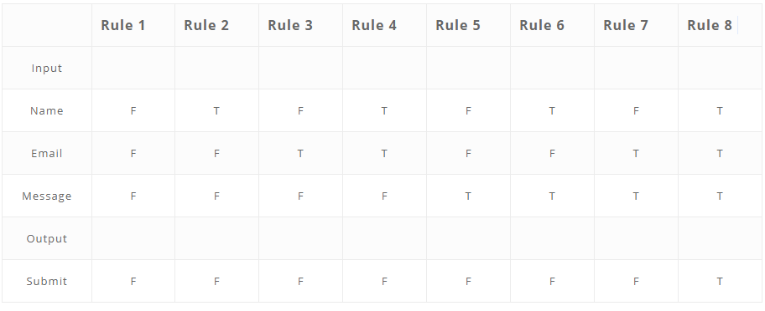
Таблица Принятия Решений

Slide 6
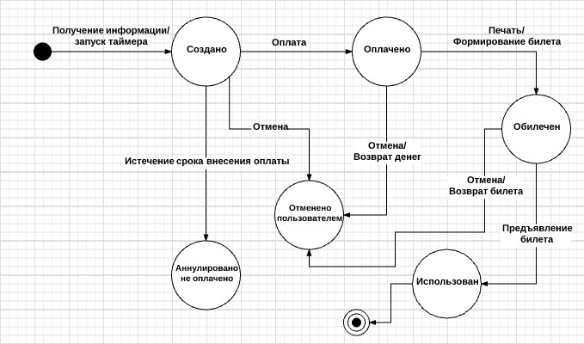
Тестирование Состояний и Переходов

Slide 7
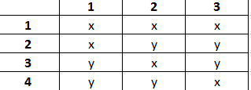
Метод Парного Тестирования

Slide 8
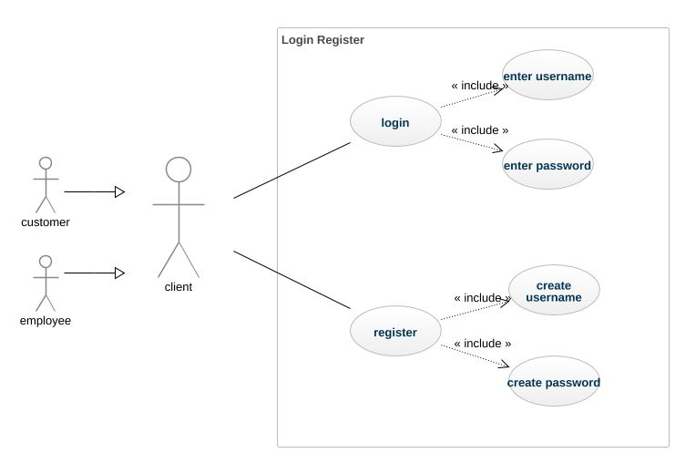
Сценарий использования (Use Case Testing).

Slide 9
Практика
https://cdpn.io/bezrukovyra/debug/rNBXOex/xnrabZOXqPgA

Slide 10
Самостоятельная работа
https://cdpn.io/bezrukovyra/debug/BaBXjKN/XxkVwjLgXvmM

Slide 11
Домашняя работа. 1
Тест
1 что такое тест-дизайн
а техника программирования в четыре руки
б способ эффективного написания тестовых сценариев
в Способ выбора цвета для интерфейса с помощью опроса тестировщиков
2 юнит-тестирование
а тестирование api сервера
б тестирование функций в программе
3 техника парного тестирования
а тестирование на основе ортогональной матрицы
б тестирование на основе натуральных чисел и кругов эйлера
в тестирование несколькими людьми

Slide 12
Домашняя работа. 2
Протестировать приложение (https://cdpn.io/bezrukovyra/debug/OJLKyqe/XBkGRqJzdNPA ) с помощью 4х любых техник тестирования и описать как это было сделано

Slide 13
Домашняя работа. 3
Составить тест для своей группы из 5 вопросов.

